Slide 1

CHÀO MỪNG CÁC THẦY CÔ ĐẾN DỰ GIỜ
TIẾT TIẾNG VIỆT 1
Bài 51.et êt it
Giáo viên: Nguyễn Thị Kim Huế-Lớp1D

Slide 2
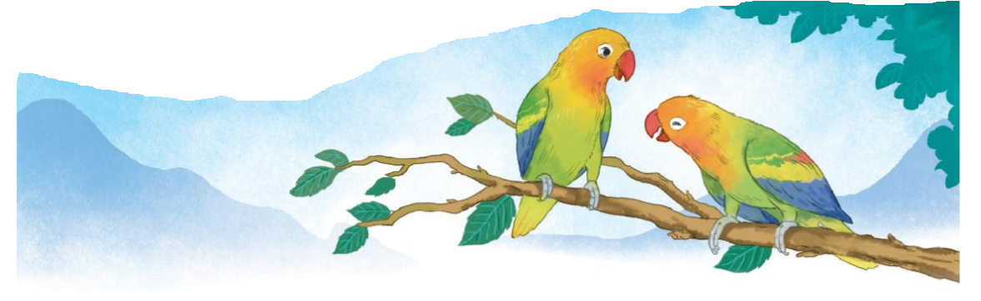
1
Nhận biết
it
êt
Đôi vẹt ríu rít mãi không hết chuyện
et

Slide 3
2
Đọc
et êt
it
v
et
vẹt
két sét vẹt
dệt nết tết
lít mít vịt

Slide 4
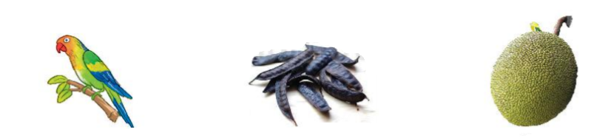
Đọc từ
et
it
con vẹt
bồ kết
quả mít
êt

Slide 5
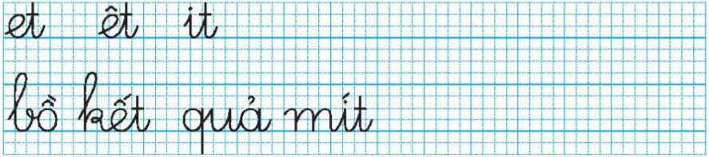
5
Viết

Slide 6



Slide 7
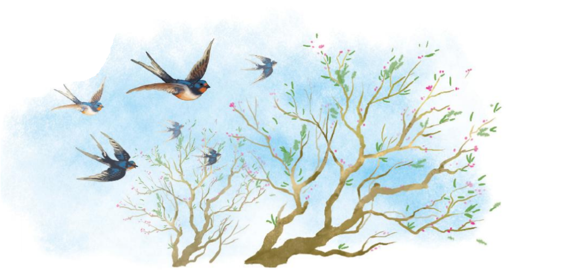
3
§äc

Slide 8
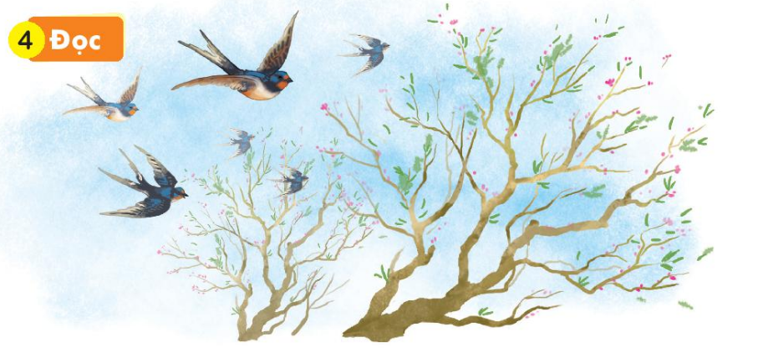
Khi trời ấm điều gì sẽ xảy ra?
êt
Tết đến thật gần. Cái rét vẫn đậm. Mấy cây đào đã chi chít lộc non. Vài nụ tròn đỏ thắm vừa hé nở. Rồi trời ấm dần, đàn én nhỏ lại ríu rít bay về, náo nức đón chào năm mới.
et
it
it

Slide 9
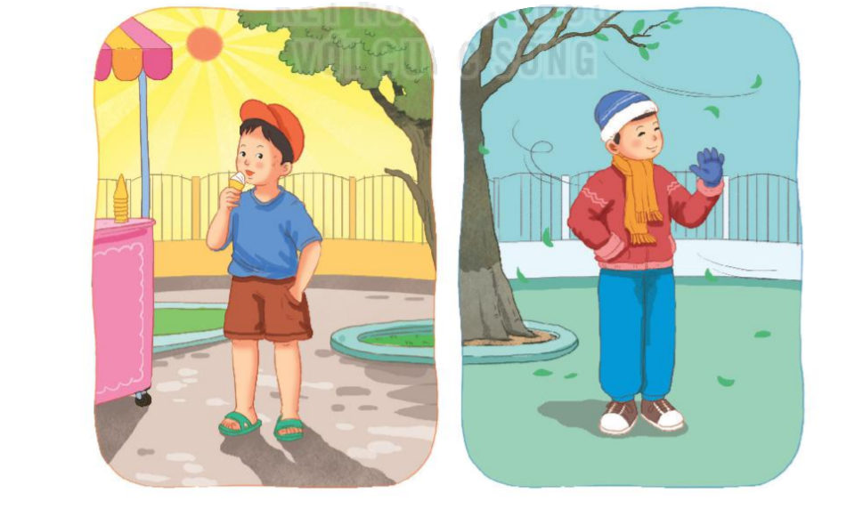
4
Nãi
Thời tiết

